Slide 1


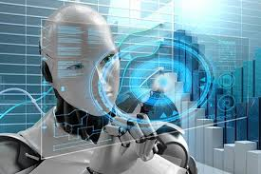
Pengenalan Pola Pada Text

Slide 2
OUTLINE
Difinisi Pengenalan Pola
Pengenalan pola untuk texs
Tahapan Pengenalan Pola
Metode/algoritma
Contohnya penggunaannya

Slide 3
Definisi Pengenalan Pola
Penentuan suatu objek fisik atau kejadian ke dalam salah satu atau beberapa kategori (Duda and Hart)
Ilmu pengetahuan yang menitikberatkan pada deskripsi dan klasifikasi (pengenalan) dari suatu pengukuran (Schalkoff)
Cabang kecerdasan buatan yang menitikberatkan pada metode pengklasifikasian objek ke dalam klas-klas tertentu, untuk menyelesaikan masalah tertentu.

Slide 4
Definisi Citra
Citra, menurut kamus Webster, adalah suatu representasi, kemiripan, atau imitasi dari suatu objek atau benda.
  misal foto seseorang mewakili entitas diri orang tersebut di depan kamera,
  foto sinar-X thorax mewakili keadaan bagian dalam tubuh seseorang,
  data dalam suatu file BMP mewakili apa yang digambarkannya.
Pencitraan (imaging) merupakan kegiatan mengubah informasi dari citra tampak/citra non digital menjadi citra digital.
Beberapa alat yang dapat digunakan untuk pencitraan adalah: scanner, kamera digital, kamera sinar-x/sinar infra merah, dll

Slide 5
Citra Digital
Citra digital adalah citra yang disimpan dalam format digital (dalam bentuk file).
Citra digital dapat didefinisikan sebagai fungsi f(x,y) dimana x dan y adalah koordinat spasial dan nilai f(x,y) adalah intensitas citra pada koordinat tersebut (Guojun, 1999).

Slide 6
Persepsi Manusia
Manusia telah dianugerahi kemampuan untuk menerima rangsangan (indera) dari lingkungan dan memberikan aksi terhadap apa yang diamati,
  – Mengenali wajah
  – Memahami kata yang diucapkan
  – Membaca tulisan tangan
  – Membedakan makanan segar dari baunya
Tugas kita:
Menjadikan mesin (komputer) memiliki kemampuan yang mirip dengan manusia

Slide 7
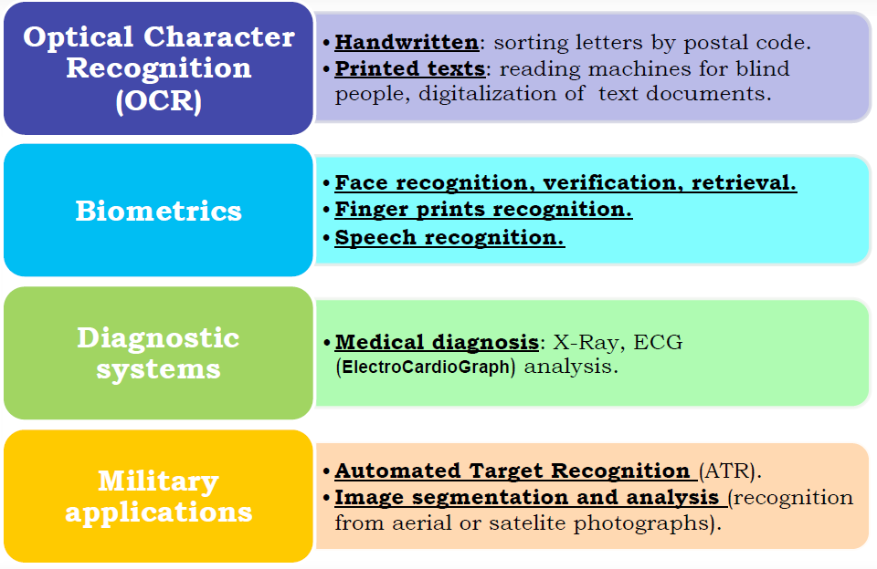
Contoh Aplikasi

Slide 8
Aplikasi Pengenalan Pola berdasarkan
Domain Permasalahan

Slide 9
Aplikasi Pengenalan Pola berdasarkan
Domain Permasalahan

Slide 10
Pencarian Citra
Pencarian citra dapat dikategorikan menjadi 2 kelompok pencarian yaitu (Acharya, T., Ray, Ajoy K., 2005):
Pencarian citra berbasis teks
Pencarian citra berbasis isi

Slide 11
Pencarian Citra berbasis Teks
Citra diindeks dan dicari berdasarkan deskripsi-deskripsi seperti ukuran, tipe, tanggal pembuatan, identitas pemilik, kata kunci atau deskripsi lain mengenai citra tersebut.
Pencarian terhadap gambar akan dilakukan terhadap pertanyaan seperti dibawah ini :
  Diinginkan citra dengan ukuran diatas 100K yang dibuat tanggal 7 Januari 2007.
  Diskripsi berbasis teks dari citra biasanya diinputkan secara manual untuk masing-masing citra oleh operator karena pembangkitan secara otomatis sulit dilakukan tanpa informasi visual dan ekstraksi fitur. Hal ini membuat cara ini menjadi sangat tidak praktis.

Slide 12
Tahapan Pengenalan Pola

Slide 13
Collect Data

Slide 14
Tahapan Pengenalan Pola

Slide 15
Choose Feature
Pemilihan fitur - feature extraction -disesuaikan dengan kasusnya

Slide 16
Object to Dataset

Slide 17
Tahapan Pengenalan Pola

Slide 18
Jenis Teknik/Pendekatan Pengenalan Pola
Template Matching : berdasarkan template
Statistical : berdasarkan model statistik dari pola dan kelas pola yang diberikan
Structural (or syntactic) : kelas pola direpresentasikan oleh struktur formal seperti grammar, string, automata, dll.
Neural networks : mesin klasifikasi yang direpresentasikan oleh model sel neuron dari otak manusia

Slide 19
Model Pengenalan Pola

Slide 20
Template Matching
• Regular expression untuk mengenali pola tanggal
• Regex (template):
(\d{1,2}) ([A-Z][a-z]+) (\d{4})
• Dapat digunakan untuk mengenali penulisan tanggal seperti:
  – 1 Juni 2017
  – 20 Agustus 2016

Slide 21
Pendekatan Statistik

Slide 22
Pendekatan Statistik

Slide 23
Pendekatan Statistik

Slide 24
Pendekatan Statistik

Slide 25
Permasalahan
Waktu yang dibutuhkan untuk mengenali pola (sesuai jumlah pola yang disimpan)

Slide 26
Tahapan Pengenalan Pola

Slide 27
Tahapan Teknik Pengenalan Pola
Dua Tahap
  – Learning – proses untuk mengambil pengetahuan
  – Detection
Waktu Learning lebih besar
Sulit untuk belajar, tetapi sekali terpelajar sistem akan menjadi “natural”
Dapat menggunakan metode AI :
– Neural Network
– Machine Learning

Slide 28
Learning
Bagaimana mesin dapat belajar aturan (rule) dari data.
  – Supervised learning :
    User menyediakan label kategori atau value/bobot untuk masing-masing pola dalam data training.
  – Unsupervised learning :
    Sistem membentuk cluster atau pengelompokan secara alami dari pola yang dimasukan.

Slide 29
Classification Vs Clustering
Classification (Kategori/ Label kelasnya diketahui).
Clustering (Kategori/ Label kelompoknya tidak diketahui dan biasanya dinamai dengan kelas pertama, kedua dst).

Slide 30
Contoh Aplikasi
TEXT RECOGNITION DENGAN KLASIFIKASI NEURAL NETWORK DAN TEXT-TO-SPEECH PADA HURUF ALPHABET.
Algoritma Backpropagation
Pengertian Backpropagation merupakan sebuah metode sistematik pada jaringan saraf tiruan dengan menggunakan algoritma pembelajaran yang terawasi dan biasanya digunakan oleh perceptron dengan banyak layar lapisan untuk mengubah bobot-bobot yang ada pada lapisan tersembunyinya.
Backpropagation adalah pelatihan jenis terkontrol dimana menggunakan pola penyesuaian bobot untuk mencapai nilai kesalahan yang minimum antara keluaran hasil prediksi dengan keluaran yang nyata.

Slide 31
Contoh Aplikasi
Pengenalan Huruf Pada Citra Digital Menggunakan Algoritma Template Matching
Template matching merupakan salah satu metode yang digunakan untuk mengenali pola tertentu didalam citra digital. Manusia dapat mengenali huruf dengan mudah, baik dalam bentuk gambar, dokumen, ataupun bentuk lainnya yang sulit untuk digambarkan. Berbeda halnya dengan komputer, komputer harus memiliki algoritma tertentu untuk mengenali objek yang ada di alam ini. Misalnya komputer akan diajarkan untuk mengenali huruf didalam gambar, maka pengguna harus mengajarkan komputer pola-pola tertentu untuk dijadikan sebagai basis pengetahuan komputer tersebut. Algoritma template matching merupakan salah satu algoritma yang dapat dimanfaatkan untuk mengenali pola huruf didalam citra digital. Pemanfaatan metode ini dapat digunakan pada aplikasi OCR (Optical Character Recognition) untuk mengenali huruf dalam dokumen yang berbentuk citra digital. OCR merupakan salah satu contoh aplikasi yang dapat mengenali karakter didalam citra digital. Algoritma template matching akan membandingkan data masukan dengan data yang digunakan untuk pelatihan yang sudah dikenali sebelumnya.

Slide 32
☺ END ☺

